Slide 1
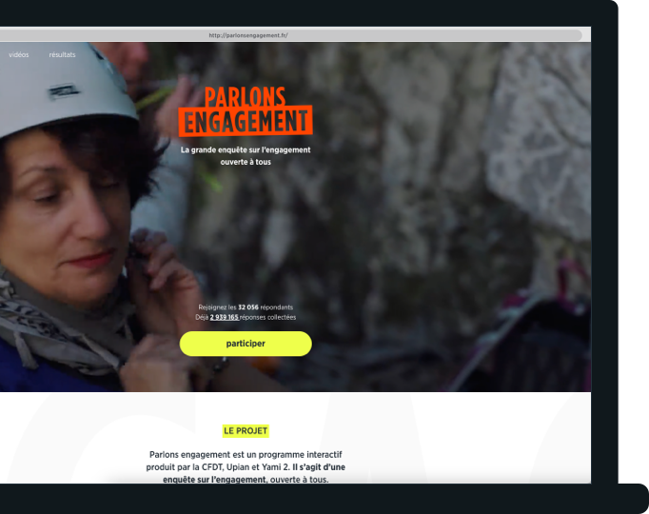

Slide 2
Notes:
Vidéo d’introduction sur l’engagement

Slide 3
PLATEAU 1
L’engagement, une riche et belle expérience

Slide 4
79%
des répondants sont syndiqués
55%
des répondants sont adhérents d’une association ou d’un parti politique

Slide 5
74%
des répondants décrivent leur engagement comme une belle expérience

Slide 6
80%
des répondants trouvent que leur engagement les rend plus optimistes

Slide 7
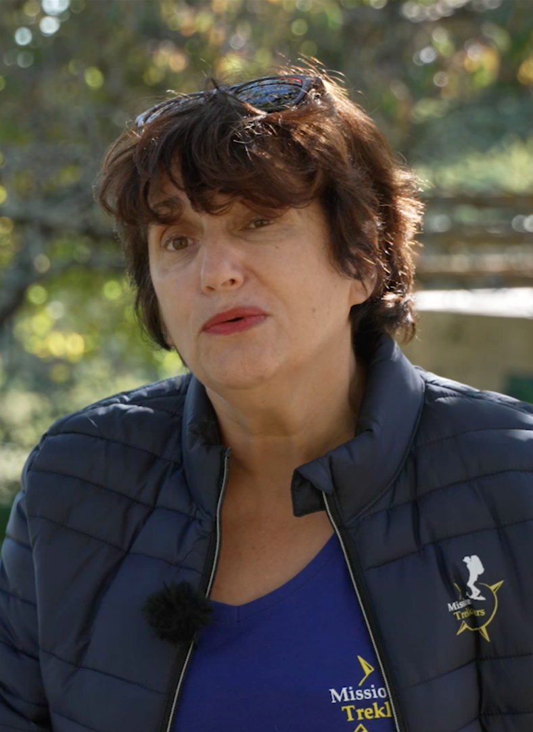
« Je dirais que j’avais une vie normale, comme tout le monde, et maintenant je dirais que j’ai une vie épanouie. »
DJANNINA, ENGAGÉE DANS LA MOBILISATION CITOYENNE

Slide 8
1/3
des répondants estiment que l’on ne vit pas en démocratie
77%
comptent avant tout sur eux-mêmes pour améliorer
leurs conditions de vie

Slide 9
PLATEAU 2
L’engagement syndical, un processus à accompagner

Slide 10
37%
se sont syndiqués à la suite
de la proposition d’un collègue
43%
33%
des non-syndiqués
des moins de 35 ans
pourraient adhérer à un syndicat si on leur proposait

Slide 11
47%
des femmes
38%
des hommes
évoquent le temps comme frein à leur engagement

Slide 12
xisme place des jeunes racisme luttes d’ég
nes racisme luttes d’égo sexisme place de
des jeunes racisme luttes d’égo sexisme pl
xisme place des jeunes racisme luttes d’ég
nes racisme luttes d’égo sexisme place de
des jeunes racisme luttes d’égo sexisme pl
xisme place des jeunes racisme luttes d’ég
nes racisme luttes d’égo sexisme place de
des jeunes racisme luttes d’égo sexisme pl
xisme place des jeunes racisme luttes d’ég
nes racisme luttes d’égo sexisme place de
des jeunes racisme luttes d’égo sexisme pl

Slide 13
80%
des élus et mandatés trouvent que les syndicats n’ont pas assez de pouvoir

Slide 14
77%
des syndiqués CFDT
ne font pas ou peu confiance aux patrons

Slide 15
36%
des syndiqués CFDT ont été victimes
d’une discrimination dans l’organisation

Slide 16
Notes:
Vidéo focus syndicalisme

Slide 17
63%
des syndiqués pensent que les syndicats seront morts dans 10 ans s’ils n’évoluent pas

Slide 18
PLATEAU 3
Le syndicalisme dans 10 ans...

Slide 19
res conditions de travail services aux adhé
rents aller vers les salariés salaires condi
vail services aux adhérents aller vers les s
res conditions de travail services aux adhé
vail services aux adhérents aller vers les s
adhérents aller vers les salariés salaires c
res conditions de travail services aux adhé
rents aller vers les salariés salaires condi
vail services aux adhérents aller vers les s
res conditions de travail services aux adhé
adhérents aller vers les salariés salaires c
vail services aux adhérents aller vers les s

Slide 20
74%
des répondants sont en faveur du fait que les syndicats doivent aussi s’occuper des questions de société

Slide 21
32%
pourraient quitter leur syndicat s’il n’était pas assez combatif ou réactif

Slide 22
Pour faciliter la participation des adhérents :
69%
évoquent des consultations régulières
31%
voient les outils numériques comme un levier de participation

